Slide 1
Благоустройство территории памятника погибшим войнам в годы ВОВ в с. Иштан Кривошеинского района Томской области

Slide 2
Цель проекта
Благоустройство мемориального сооружения, увековечившего паять о погибших войнах земляков, участвующих в Великой Отечественной войне.
Воспитание чувства уважения к историческому прошлому.
Воспитание чувства уважения к историческим корням, людям старшего поколения, к малой Родине.

Slide 3
Задачи проекта
Целевая аудитория, на которую направлен проект
Создание комфортных условий на территории памятника
Повышение гражданско-патриотического сознания населения
Содействие в воспитании подрастающего населения.
Жители и гости с. Иштан (от 3 лет и до 89 лет на 2025 год)

Slide 4
Описание проблемы целевой аудитории, на которую направлен проект
Памятник войнам, погибших в годы Великой Отечественной войне, территориально расположен в центре села Иштан (с. Иштан центральное село сельского поселения) Ежегодно проводятся различные мероприятия (9 мая, 22 июня и т.д.) где собираются практически все жители Иштанского поселения, а так же гости, чтоб почтить память погибших воинов, отдавших жизнь за Родину, памятник является объектом воспитывающим чувство патриотизма у подрастающего населения.
В настоящее время территория памятника находится не совсем в надлежащем состоянии, а именно требуется прочистка газового оборудования звезды, установка вазонов для возложения цветов, установка скамеек для людей (во время мероприятий старшему поколению бывает сложно стоять долго, разбивка клумб с декоративными растениями для украшения территории.

Slide 5
Качественные и количественные результаты проекта
Качественные результаты:
Количественные результаты:
Результат 1
Благоустроенная территория будет не только местом проведения различных общественных мероприятий, но и местом исторического просвещения подрастающих жителей Иштанского сельского поселения, очагом хранения вечной памяти героев.
Результат 2
осуществление благоустройства территории у памятника воинам Великой Отечественной войны 1941-1945 гг. позволит сформировать эстетический вид самого памятника.
Результат 3
улучшение эстетического и экологического состояния не только территории памятника, но и всей территории вокруг памятника, так как будут проведены субботники по ее уборке.
Результат 1
увеличение разнообразных общественных мероприятий на территории памятника за счет благоустройства всей территории памятника.
Результат 2
увеличение количества участников общественных мероприятий, так как территория памятника приобретет ухоженный благоустроенный вид. вовлеченность подрастающего поколения жителей на 90%
Результат 3
на добровольной основе продолжится благоустройство территории памятника через увеличение количества инициатив.

Slide 6
Календарный план проекта
Наименование | Сроки | Ожидаемый результат
Мероприятие №1 Подготовка территории памятника к озеленению – уборка старых растений, перекопка земли, закладывание газона, посадка декоративных растений. | с 19 по мая 2025 г. | Ожидаемый результат Мероприятия №1 Сформированность современного эстетического облика памятника.
Мероприятие №2 Благоустройство территории памятника – закупка, установка оборудования (скамейки, вазоны, баннер) | с 1 по 21 июня 2025 г. | Ожидаемый результат Мероприятия №2 Территория станет комфортной зоной для всех жителей и гостей поселения.
Мероприятие №3 открытие памятника на акции «Свеча Памяти» | 22 июня 2025 г. | Ожидаемый результат Мероприятия №3 Благоустроенная территория не только место проведения общественных мероприятий, но и место исторического просвещения молодого поколения, очаг хранения памяти истории односельчан.

Slide 7
Бюджет проекта
Наименование статьи | Запрашиваемые средства | Имеющиеся средства | Всего | Источник финансирования
Приобретение и установка уличных вазонов из архитектурного бетона под цветы (3шт.) | 11110,00 | 1000,00 | 12110,00 | Софинансирование Грант
Озеленение территории (копка земли, посадка растений, убрать старые растения, газон, приобретение новых растений) | 24000,00 | 1000,00 | 25000,00 | Софинансирование Грант
Продув (промыв) газового оборудования в звезде с установкой защитного клапана | 11500,00 | 0 | 11500,00 | Грант
Приобретение и установка скамейки со спинкой (2 шт.) | 18700,00 | 1000,00 | 19700,00 | Софинансирование Грант
Приобретение и установка скамейки без спинки спинкой (2 шт.) | 10700,00 | 1000,00 | 11700,00 | Софинансирование Грант
Приобретение рабочего инструмента, защитной рабочей одежды (бур для земли, перчатки, техническое ведро, технический таз) | 8990,00 | 1000,00 | 9990,00 | Софинансирование Грант
Приобретение и установка баннера-экрана | 15000,00 | 5000,00 | 20000,00 | Софинансирование Грант
Всего расходов | 100000,00 | 10000,00 | 110000,00 | –

Slide 8
Информационные ресурсы, на которых планируется размещение информации о ходе реализации проекта
Размещение в информационно-телекоммуникационной сети «Интернет» https://ishtanskoe-r69.gosweb.gosuslugi.ru
Опубликование в ежемесячном печатном издании - «Информационный бюллетень Иштанского сельского поселения»
ВК https://vk.com/ishtanskoee
ОК https://ok.ru/group/70000003869510
WhatsApp местные чаты администрации Иштанского поселения и чат Иштанского поселения

Slide 9
Благоустройство территории памятника
Очистка межплиточных швов, с последующей заливкой бетонной смесью.
Землеустроительные работы- убрать старые декоративные растения, перекопка земли, высадка новых, посев газона

Slide 10
Благоустройство территории памятника
Требуется зачистка швов на плитке с последующей заливкой бетонной смесью.
Требуется прочистка газового оборудования в звезде, чтобы горел вечный огонь

Slide 11
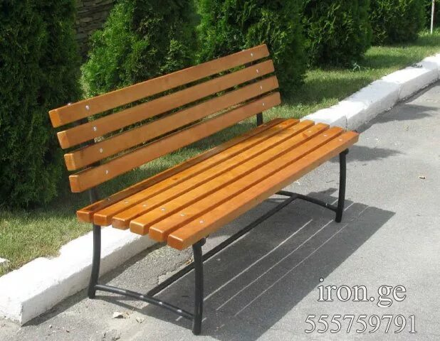
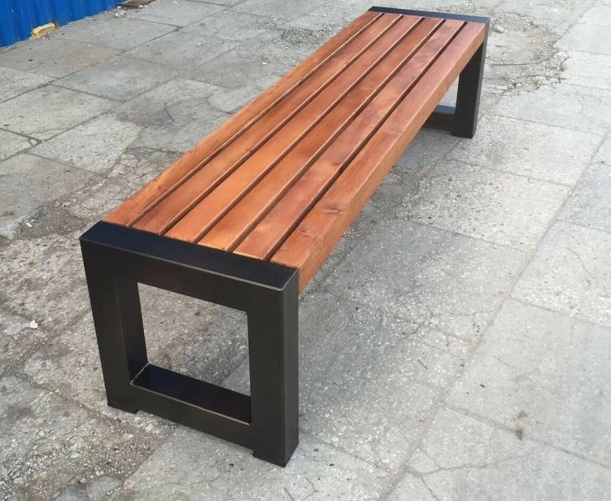
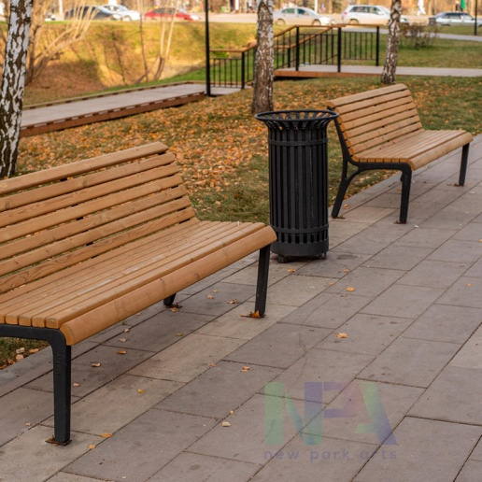
Благоустройство территории памятника
Установка 4-5 скамеек для комфортного времяпровождения населения поселения при посещении общественных мероприятий и индивидуальных минутах памяти

Slide 12
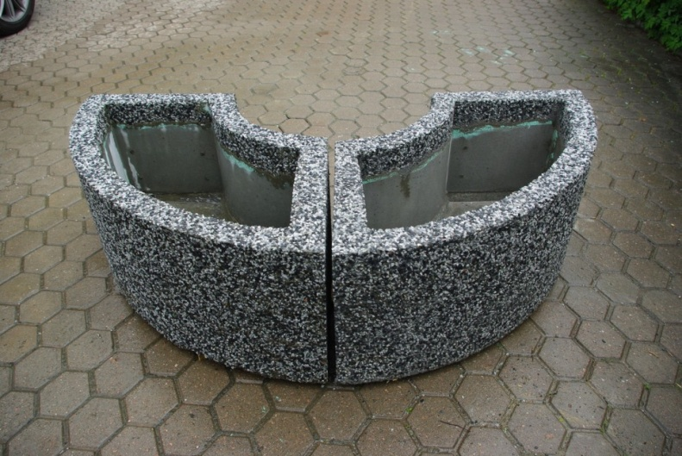
Благоустройство территории памятника
установка уличных вазонов из архитектурного бетона под цветы – 2-3 шт. У центральной стены самого памятника для возложения цветов.

